Slide 1
E-Mail-Verschlüsselung mit MS Outlook
Andrea Knabe-Schönemann
www.bytespeicher.org

Slide 2
Warum Outlook?

Slide 3
Warum Outlook nicht?
Programmcode ist nicht einsehbar/Geheimwissen
geschlossene Dateiformate - von anderen Programmen nicht lesbar/Konvertierungs-probleme
verschlüsselt Anhänge im Modus OpenPGP nicht automatisch

Slide 4
Outlook ersetzen.
Empfehlung:
anderen Mail-Client nutzen,
z. B. Thunderbird mit den Erweiterungen Lightning (Kalender) und Enigmail (Verschlüsselung): Open Source Software;
Standard-Dateiformat ist auch von anderen
Programmen zu verarbeiten

Slide 5
Fahrplan
Was ist Gpg4win?
Installation von Gpg4win
Erstellung eines Test-Schlüsselpaares
Verteilungsmöglichkeiten für den öffentlichen Schlüssel
Erstellen des „richtigen“ Schlüsselpaares
Austausch der öffentlichen Schlüssel per E-Mail/Import/Zertifikatsprüfung
Dateien ver- und entschlüsseln, als E-Mail-Anhang versenden
Mailversand mit Outlook und dem Gpg4win-AddOn

Slide 6
GPG4win
empfohlene Lösung vom BSI (Bundesamt für Sicherheit in der Informationstechnik)
für Outlook 2003, 2007, 2010 und 2013
Installationspaket enthält alle benötigten Komponenten
www.gpg4win.org

Slide 7
GPG4win
laut deutscher Wikipedia:
Gpg4win (GNU Privacy Guard for Windows) ist ein Installationspaket für Windows mit Computerprogrammen und Handbuch zur E-Mail- und Datei-Verschlüsselung. Es wurde ursprünglich vom Bundesamt für Sicherheit in der Informationstechnik (BSI) in Auftrag gegeben und durch die Unternehmen Intevation GmbH, g10 Code GmbH und KDAB GmbH & Co. KG umgesetzt. Gpg4win selbst und die in Gpg4win enthaltene Software sind freie Software.

Slide 8
Freie Software
Recht für Jedermann, die Software privat oder kommerziell zu nutzen
Recht für Jedermann, den Quellcode der Programme zu untersuchen, Änderungen durchzuführen und weiterzugeben
Transparenz - für Sicherheitssoftware unerlässlich

Slide 9
Warum E-Mail-Verschlüsselung?
Status „wichtig“, „vertraulich“, „geheim“ bestimmen Sie selbst, niemand sonst
fehlender „Briefumschlag“ - jeglicher Inhalt und jegliche Zusatzdaten können computergestützt gesammelt, ausgewertet, protokolliert werden
Gpg4win stellt „Briefumschlag“ dar

Slide 10
Funktionsweise
asymmetrische Verschlüsselung
geheimer Schlüssel (secrete o. private key) für Entschlüsselung
öffentlicher Schlüssel (public key)
für Verschlüsselung

Slide 11
Beispiel Tresor
mit Schloss verschlossen, ein Schlüssel vorhanden
nur Schlüsselbesitzer kann etwas einlegen/entnehmen
Schlüssel müsste auf geheimem Weg übergeben werden => könnte auch gleich der Brief übergeben werden

Slide 12
Beispiel öffentlicher Tresor
steht offen, öffentlicher Schlüssel hängt daneben
jeder kann etwas einlegen und verschließen
öffnen kann nur der Besitzer des geheimen Schlüssels
zuschließen, aber nicht aufschließen

Slide 13
Übertragen auf E-Mail:
jeder kann mit Ihrem öffentlichen Schlüssel eine verschlüsselte Mail an Sie senden
nur Sie können diese mit Ihrem geheimen Schlüssel öffnen/lesen
es wird kein geheimer Schlüssel ausgetauscht, der abgefangen werden könnte

Slide 14
Fahrplan
Was ist Gpg4win?
Installation von Gpg4win
Erstellung eines Test-Schlüsselpaares
Verteilungsmöglichkeiten für den öffentlichen Schlüssel
Erstellen des „richtigen“ Schlüsselpaares
Austausch der öffentlichen Schlüssel per E-Mail/Import/Zertifikatsprüfung
Dateien ver- und entschlüsseln, als E-Mail-Anhang versenden
Mailversand mit Outlook und dem Gpg4win-AddOn

Slide 15
Installation
Voraussetzungen:
Admin-Rechte für den Computer
Installationspaket aus vertrauenswürdiger Quelle, z. B. www.gpg4win.de

Slide 16
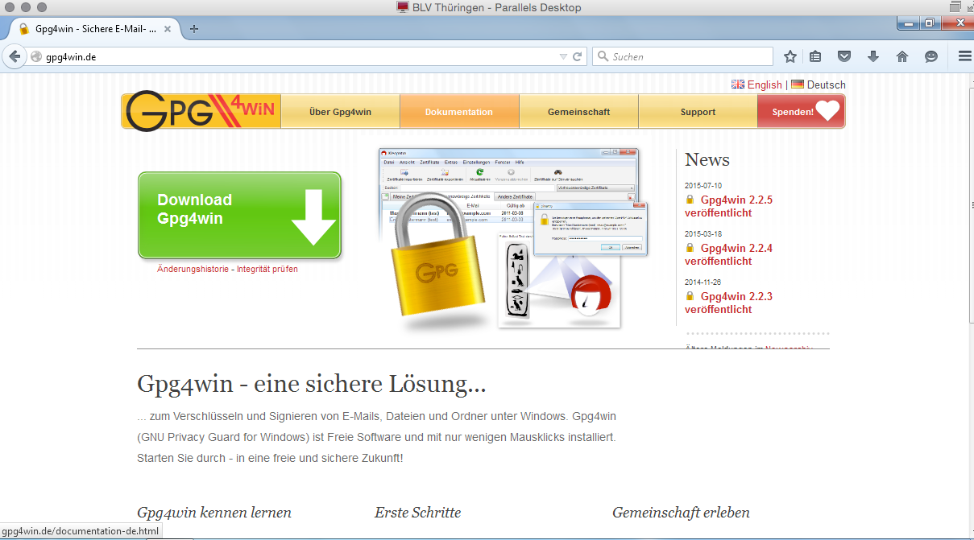
Installation

Slide 17
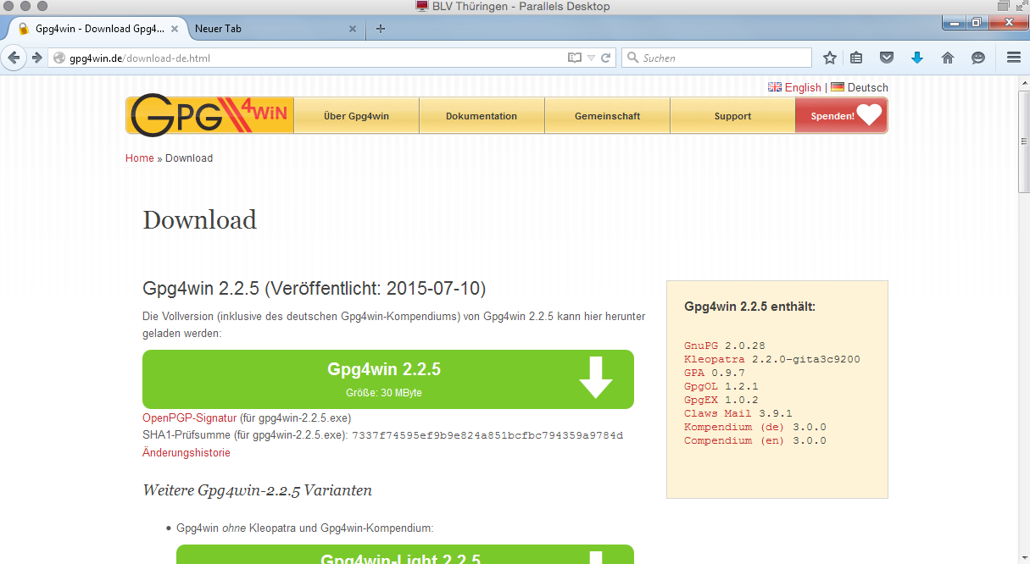
Installation

Slide 18
Installation
Komponente:
Empfehlung:
Claws optional, alle anderen Bestandteile auswählen
GnuPGP
Kernbestandteil der Software, eigentliche Verschlüsselung und Schlüsselverwaltung

Slide 19
Installation
Kleopatra
Zertifikatsmanager + einheitliche Benutzerführung für Krypto-Operationen
GPA
alternativer Zertifikatsmanager
GpgOL
Erweiterung für Outlook

Slide 20
Installation
GpgEx
Erweiterung für den Explorer
Claws Mail
vollständiges Mailprogramm mit sehr guter Unterstützung für GnuPG
Gpg4win-Kompendium
Dokumentation in de und en

Slide 21
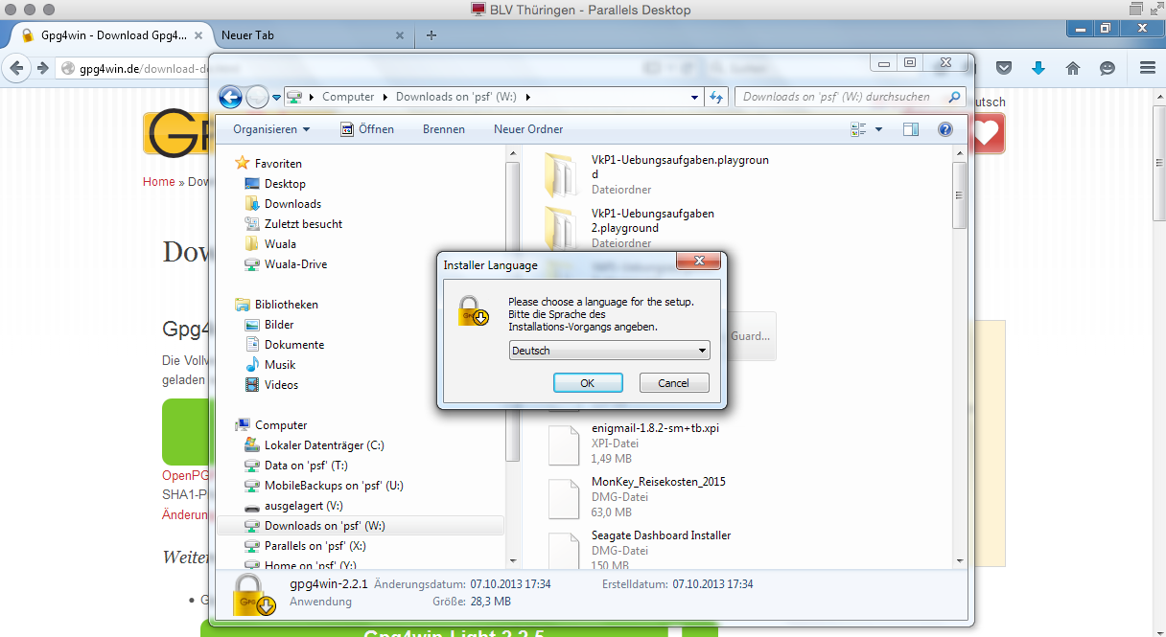
Installation

Slide 22
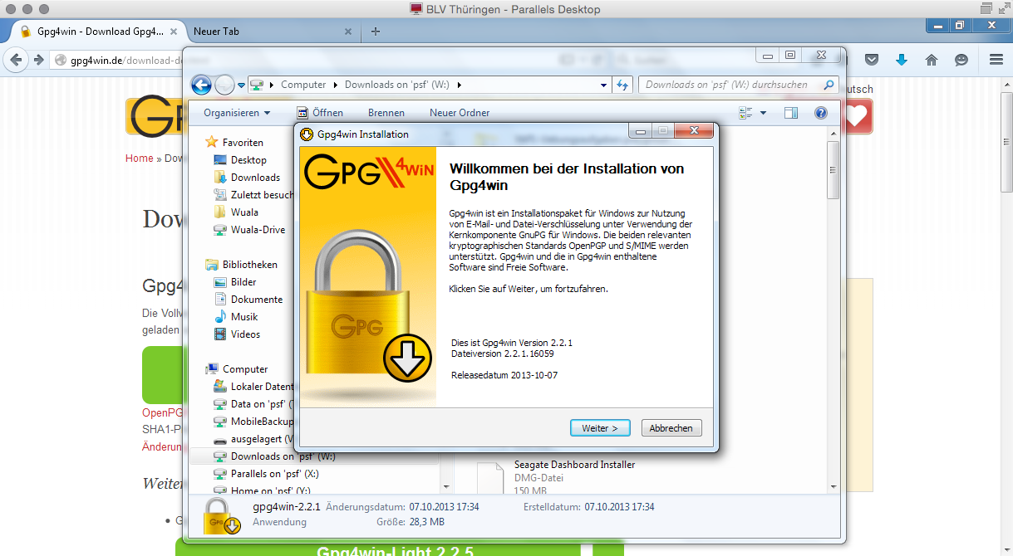
Installation

Slide 23
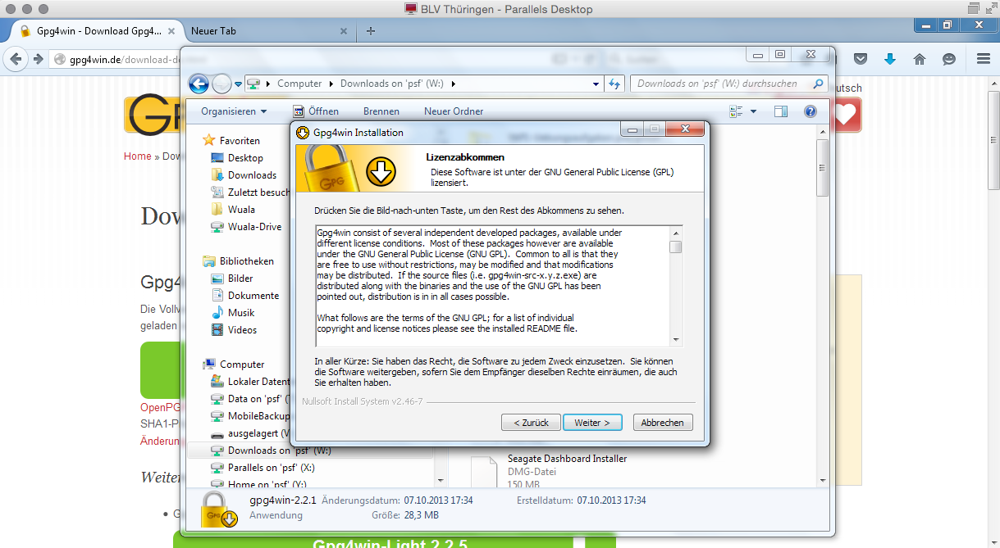
Installation

Slide 24
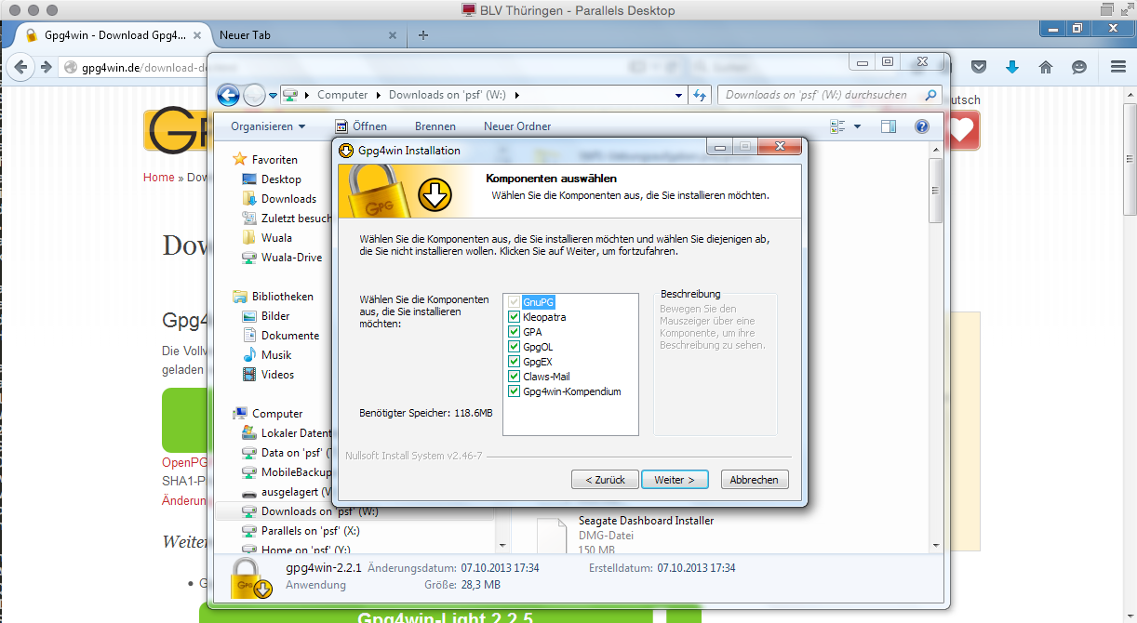
Installation

Slide 25
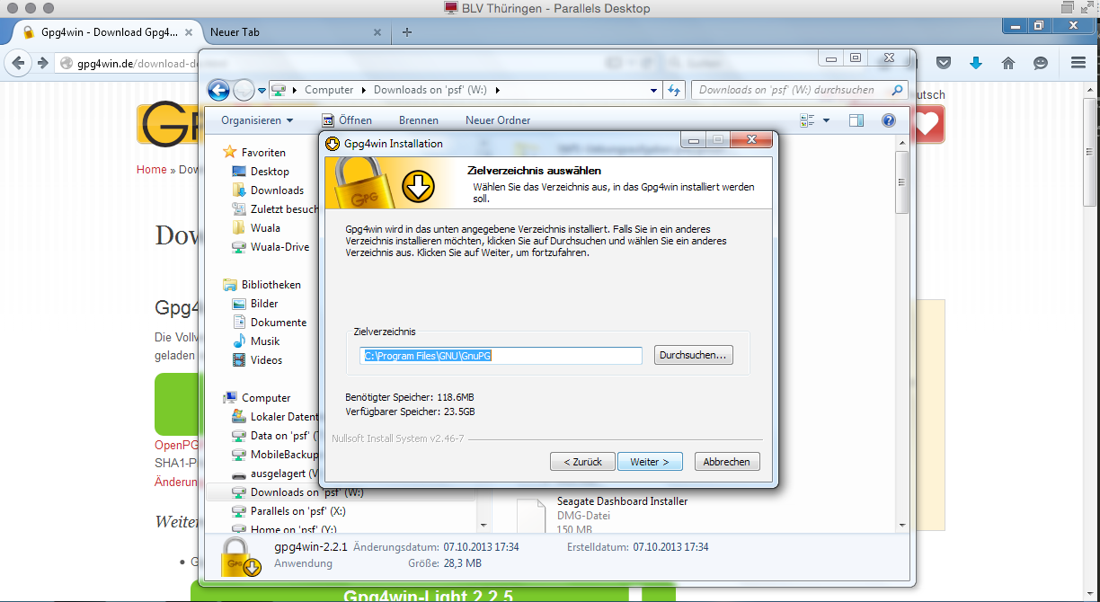
Installation

Slide 26
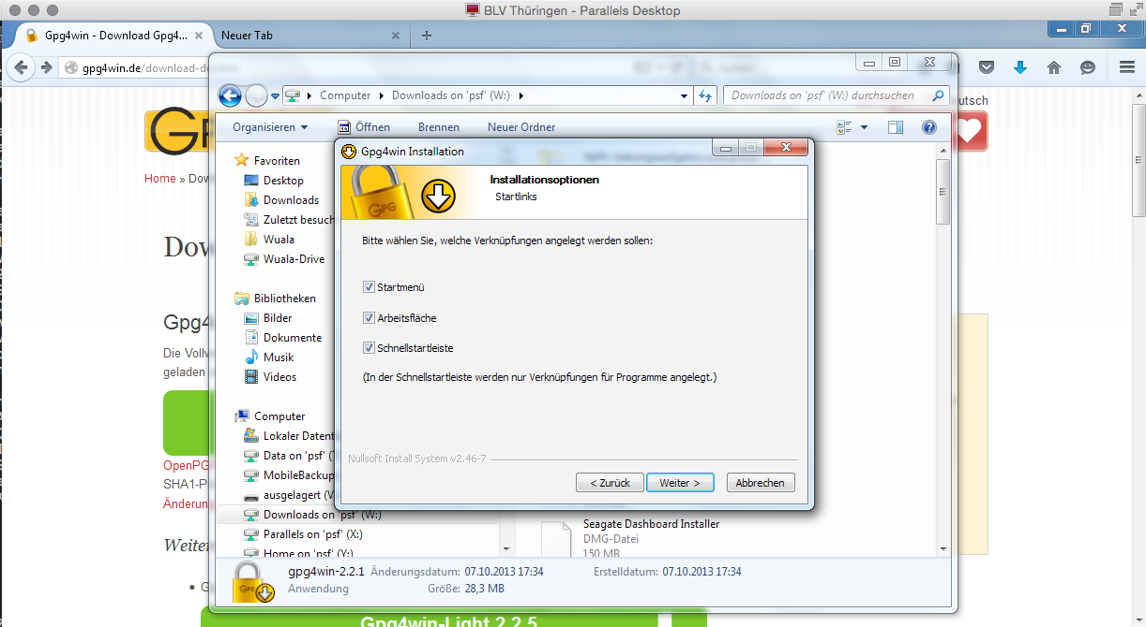
Installation

Slide 27
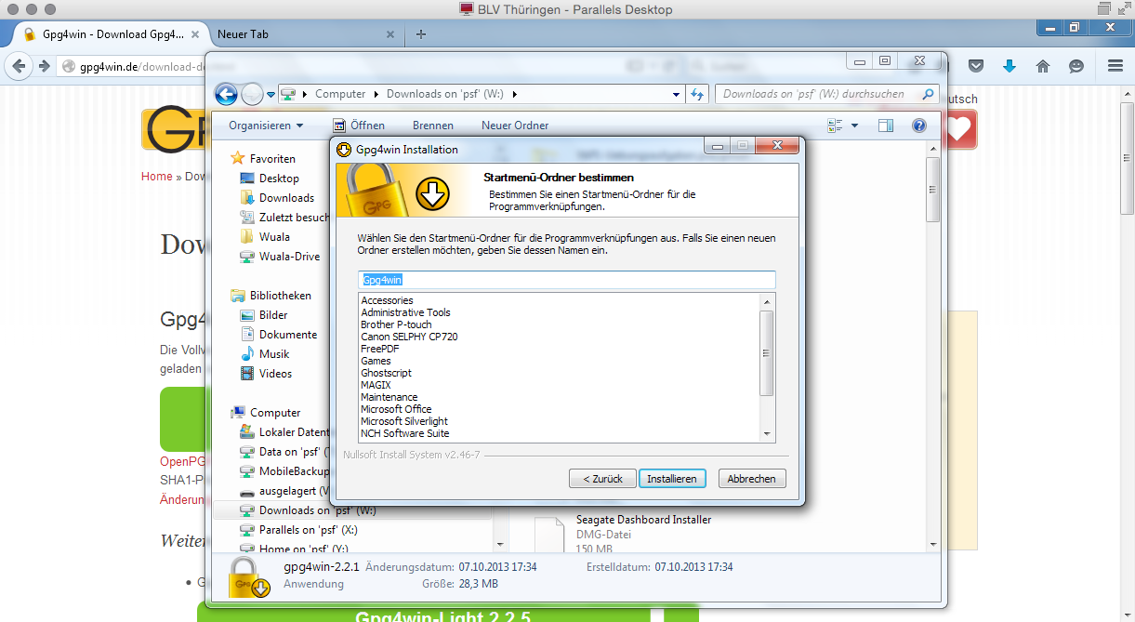
Installation

Slide 28
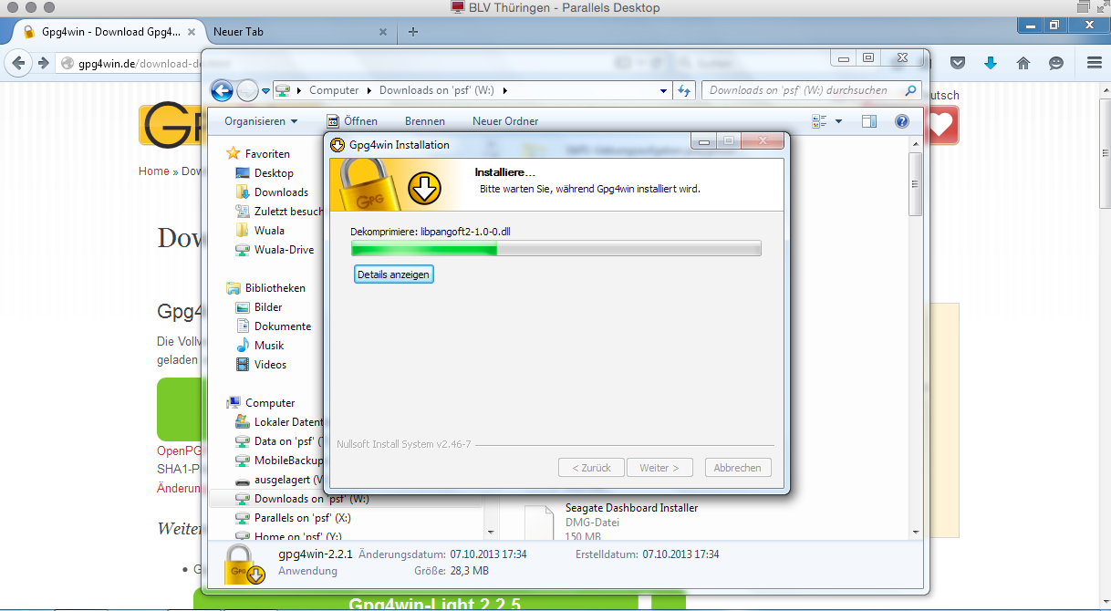
Installation

Slide 29
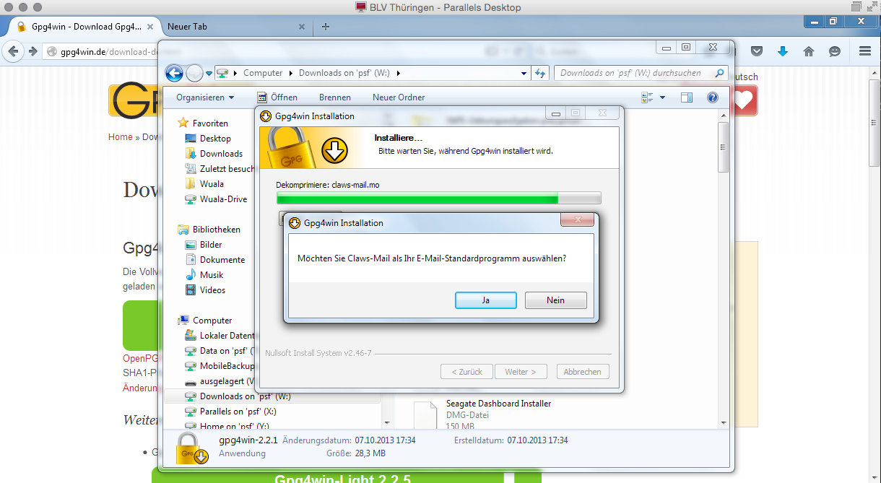
Installation

Slide 30
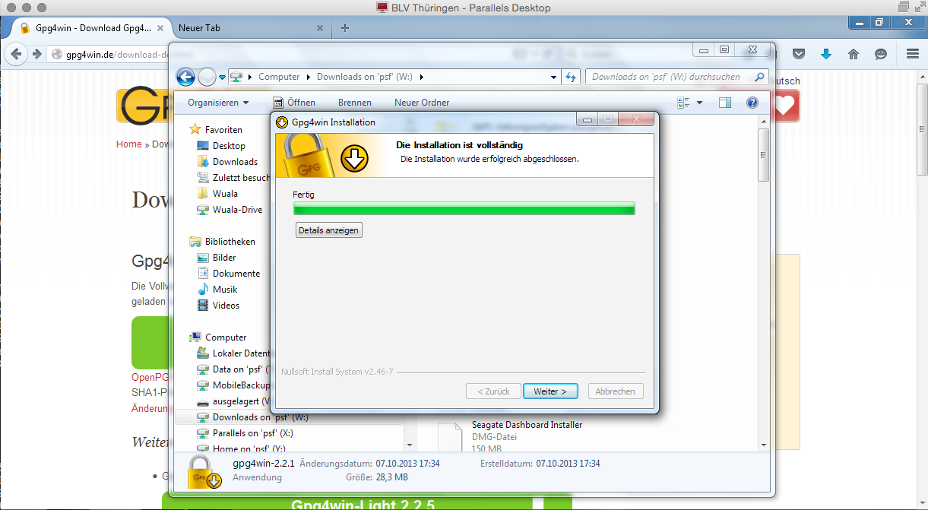
Installation

Slide 31
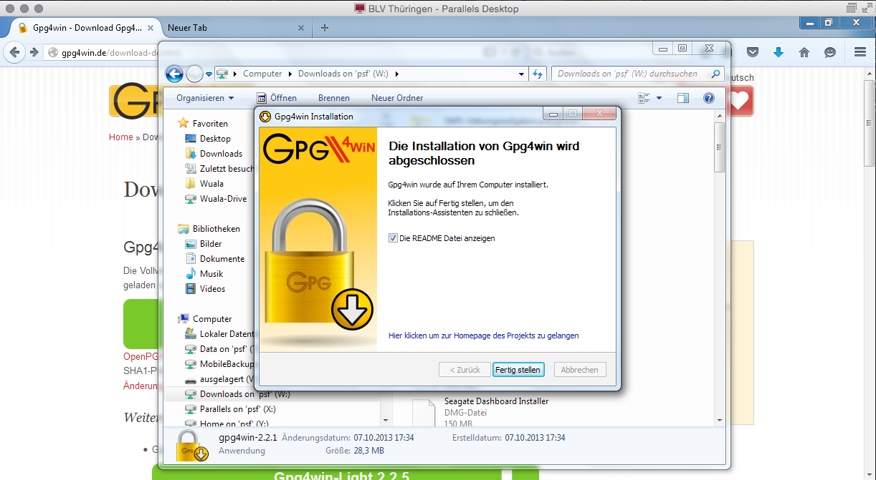
Installation

Slide 32
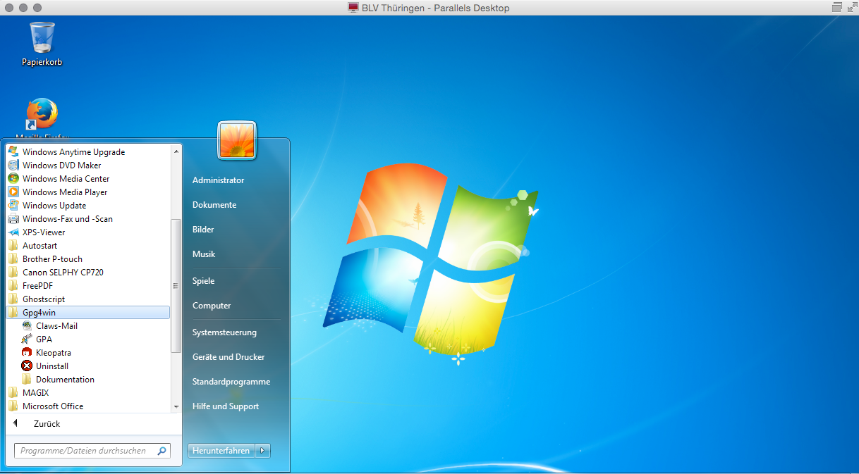
Installation

Slide 33
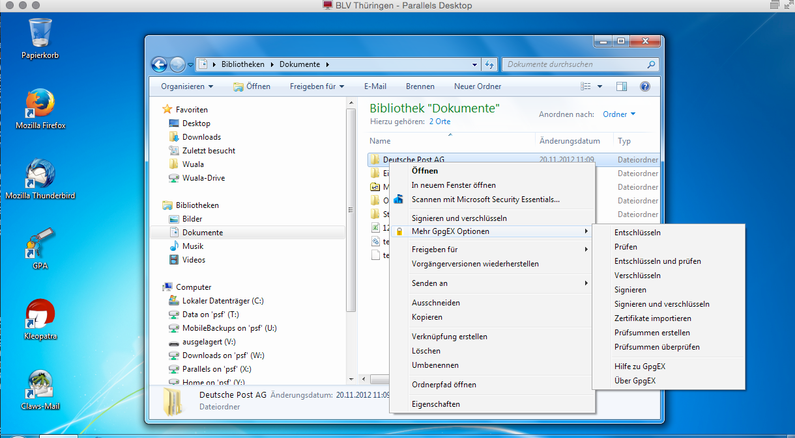
Installation

Slide 34
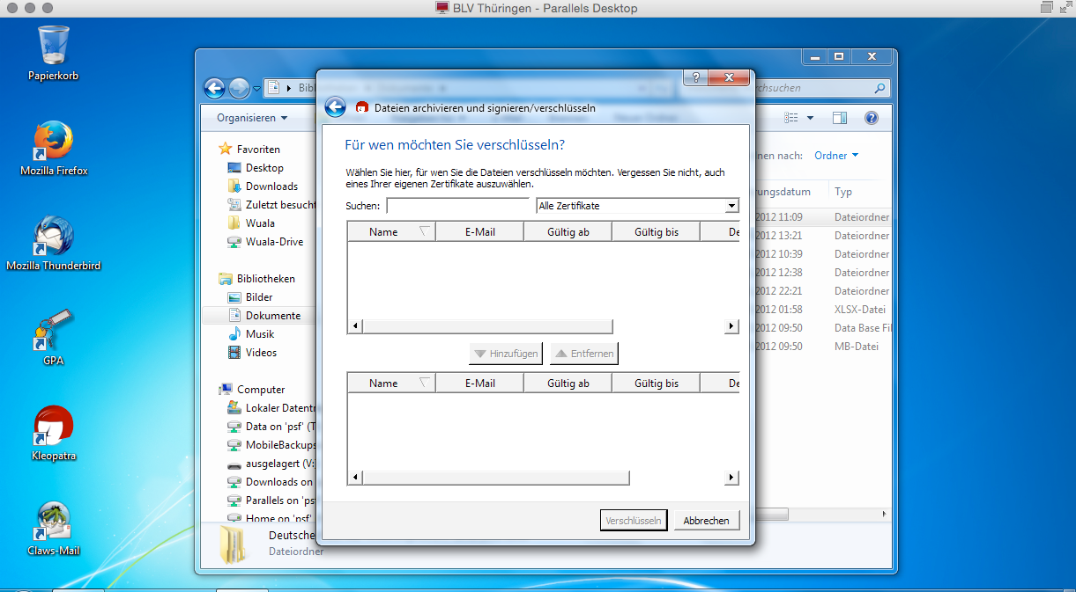
Installation

Slide 35
Fahrplan
Was ist Gpg4win?
Installation von Gpg4win
Erstellung eines Test-Schlüsselpaares
Verteilungsmöglichkeiten für den öffentlichen Schlüssel
Erstellen des „richtigen“ Schlüsselpaares
Austausch der öffentlichen Schlüssel per E-Mail/Import/Zertifikatsprüfung
Dateien ver- und entschlüsseln, als E-Mail-Anhang versenden
Mailversand mit Outlook und dem Gpg4win-AddOn

Slide 36

Erstellen Schlüsselpaar - Test

Slide 37
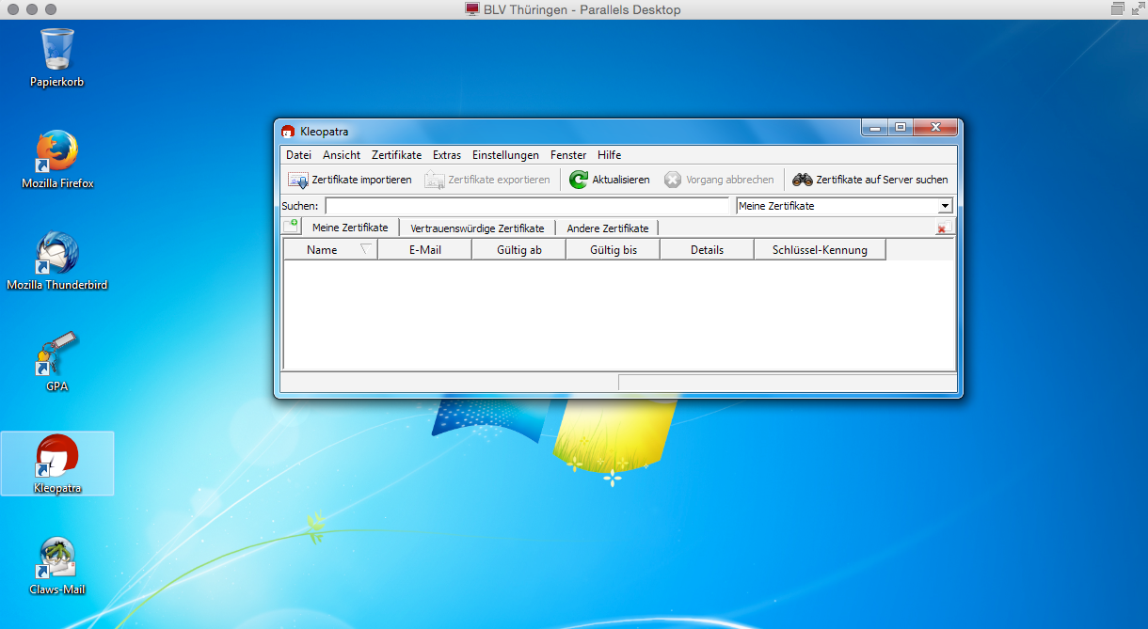
Erstellen Schlüsselpaar - Test

Slide 38
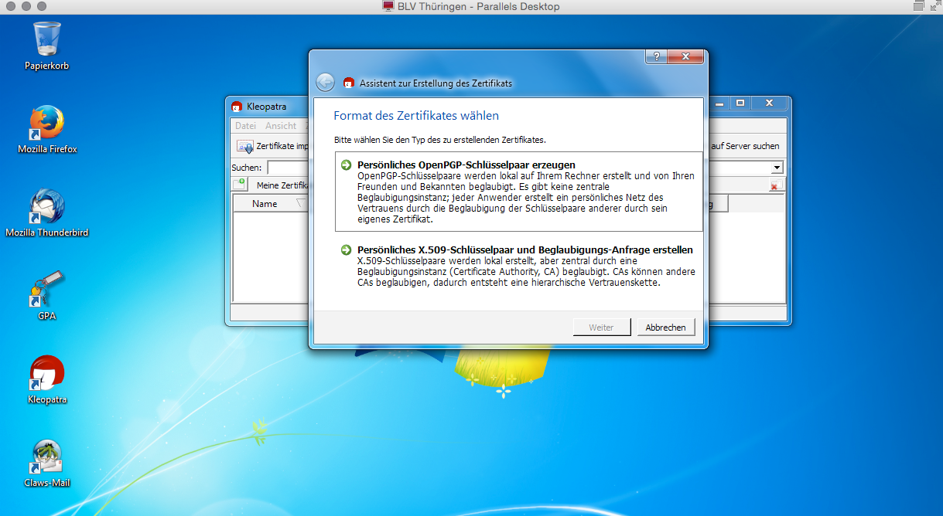
Erstellen Schlüsselpaar - Test

Slide 39
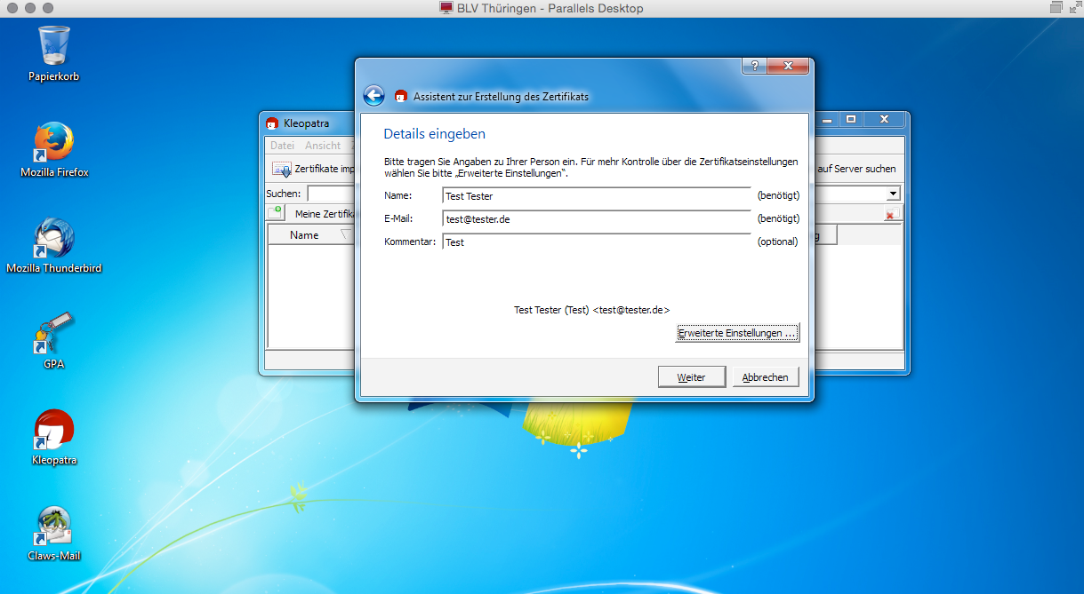
Erstellen Schlüsselpaar - Test

Slide 40
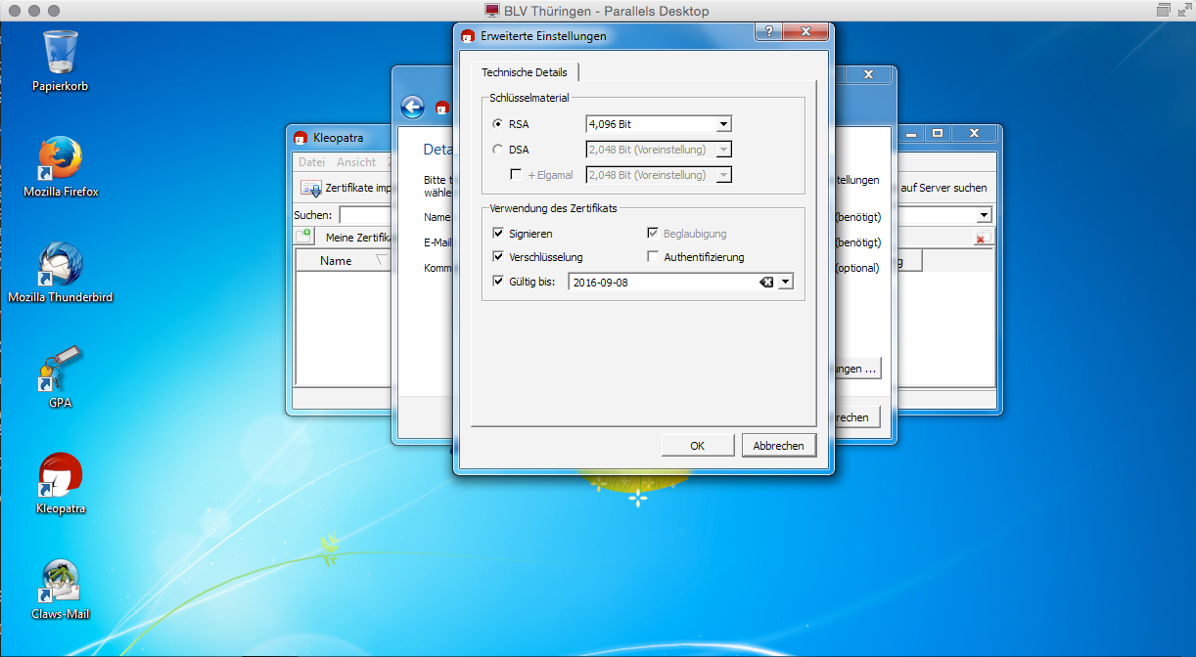
Erstellen Schlüsselpaar - Test

Slide 41
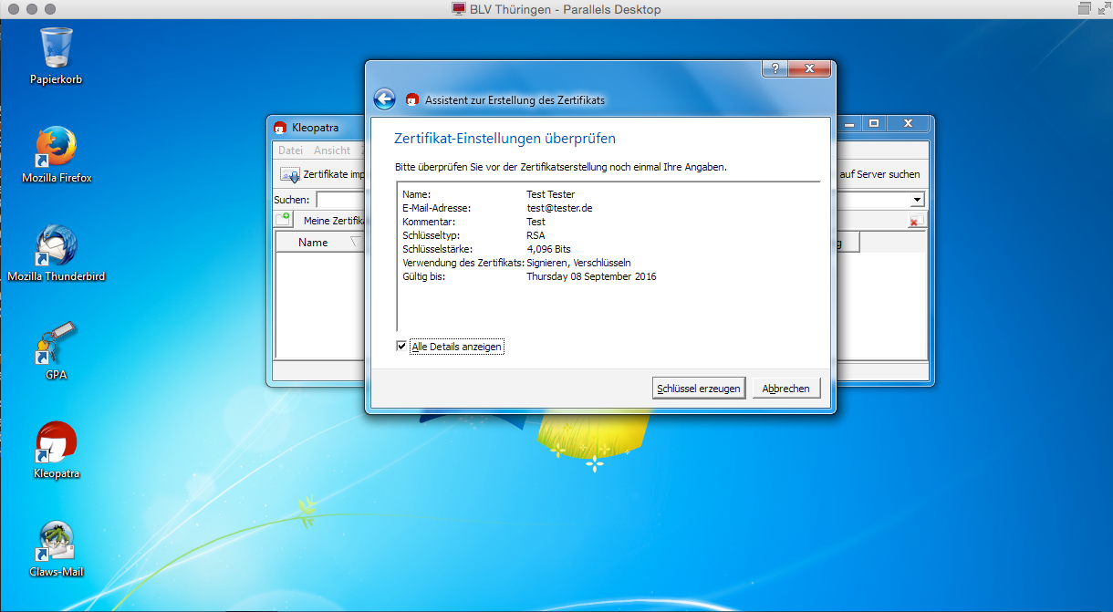
Erstellen Schlüsselpaar - Test

Slide 42
Passphrase
komplexes eigenes Thema
heute: einfach, damit Workshop zügig vorangehen kann
dringend ändern
Hinweise zum Thema Passphrase
z. B. ab Seite 26 der Dokumentation

Slide 43
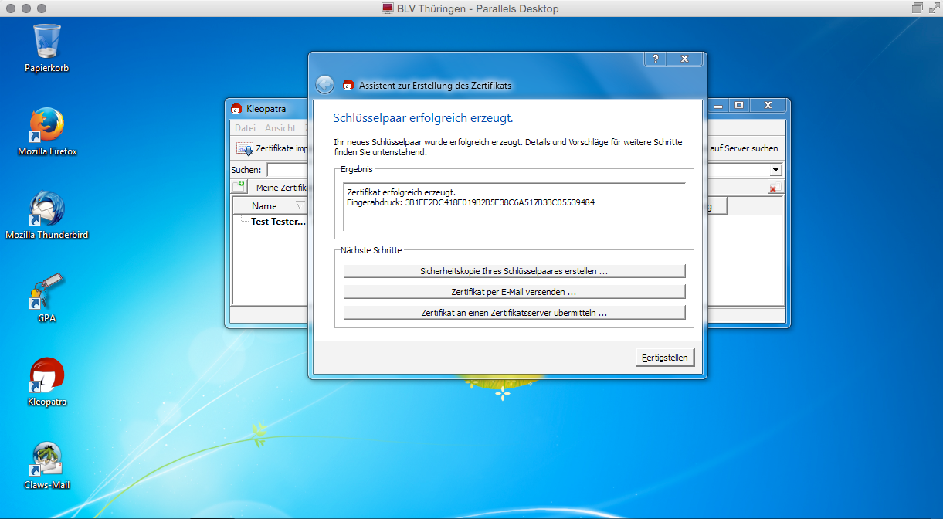
Erstellen Schlüsselpaar - Test

Slide 44
Sicherheitskopie des Schlüssels erzeugen
Pfad angeben (bei mir: Desktop)
Dateityp wird automatisch gewählt
auf Festplatte abspeichern, schnellstmöglich auf anderen Datenträger kopieren und Datei rückstandslos löschen (nicht im Papierkorb lassen!)
Datenträger sicher aufbewahren
kann auch später noch über Kleopatra - Datei - geheimes Zertifkat exportieren erzeugt werden

Slide 45
Fahrplan
Was ist Gpg4win?
Installation von Gpg4win
Erstellung eines Test-Schlüsselpaares
Verteilungsmöglichkeiten für den öffentlichen Schlüssel
Erstellen des „richtigen“ Schlüsselpaares
Austausch der öffentlichen Schlüssel per E-Mail/Import/Zertifikatsprüfung
Dateien ver- und entschlüsseln, als E-Mail-Anhang versenden
Mailversand mit Outlook und dem Gpg4win-AddOn

Slide 46
Zertifikat veröffentlichen
per E-Mail versenden: Kleopatra öffnet Standard-E-Mail-Programm und setzt öffentlichen Schlüssel als Anhang
Zertifikat an einen Zertifikatserver senden
Verzeichnis vergleichbar Telefonbuch:
man ist öffentlich auffindbar, gibt dafür anteilig persönliche Daten preis
persönliche Meinung: sehr sinnvoll, um gefunden zu werden und viel verschlüsselt kommunizieren zu können
Angabe der Schlüsselkennung - die E-Mail-Adresse muss nicht mehr veröffentlicht werden, da über Zertifikatserver auffindbar
heute hier nicht; genau überlegen; Anleitung dazu gibt es in Kapital 16 der Dokumentation

Slide 47
Verbreiten des Zertifikats
jedermann darf und soll das öffentliche Zertifikat haben: je mehr, desto besser: beide Partner benötigen jeweils das öffentliche Zertifikat des anderen
direkt per E-Mail
OpenPGP-Zertifikatsserver
über die eigene Website
persönlich, z.B. per USB-Stick

Slide 48
Verbreiten per E-Mail
zu exportierendes Zertifikat durch Anklicken auswählen
Datei - "Zertifikate exportieren"
asc-Format auswählen (ist im Texteditor lesbar, die anderen Formate nicht)
gut findbaren Pfad auswählen - bei mir: Desktop (nur öffentlicher Schlüssel, kein Sicherheitsproblem)
Datei mit dem Texteditor öffnen
könnte jetzt per Kopieren und Einfügen in den Text einer E-Mail eingefügt werden
einfacher und gebräuchlicher: Versand als Anhang (genau wie jede andere Datei, die als Anhang versendet wird)
Vorteil: kann vom Empfänger direkt in die Zertifikatsverwaltung importiert werden

Slide 49
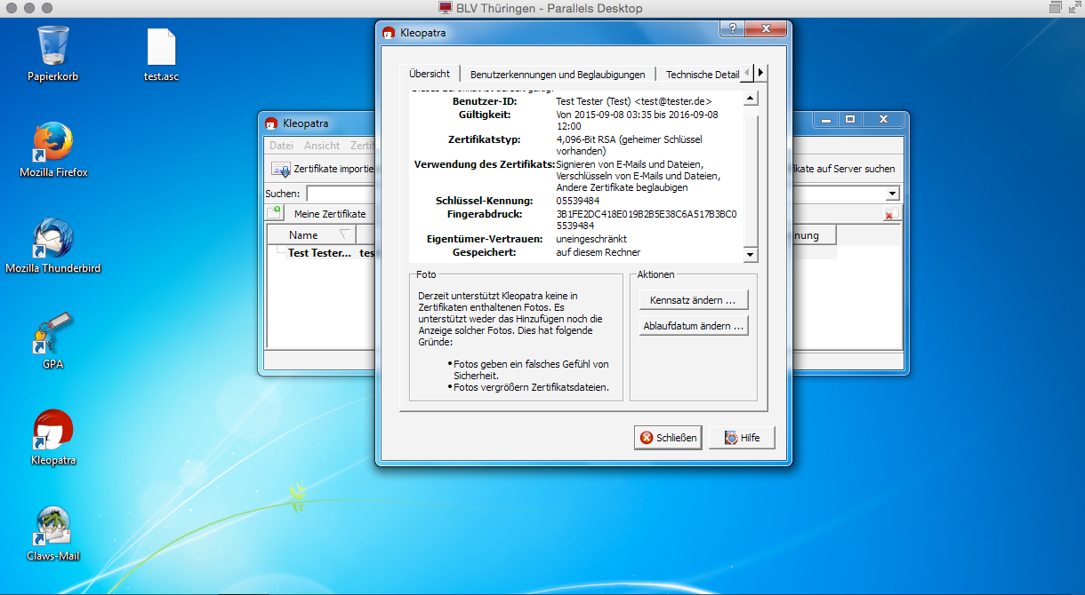
Erstellen Schlüsselpaar - Test

Slide 50
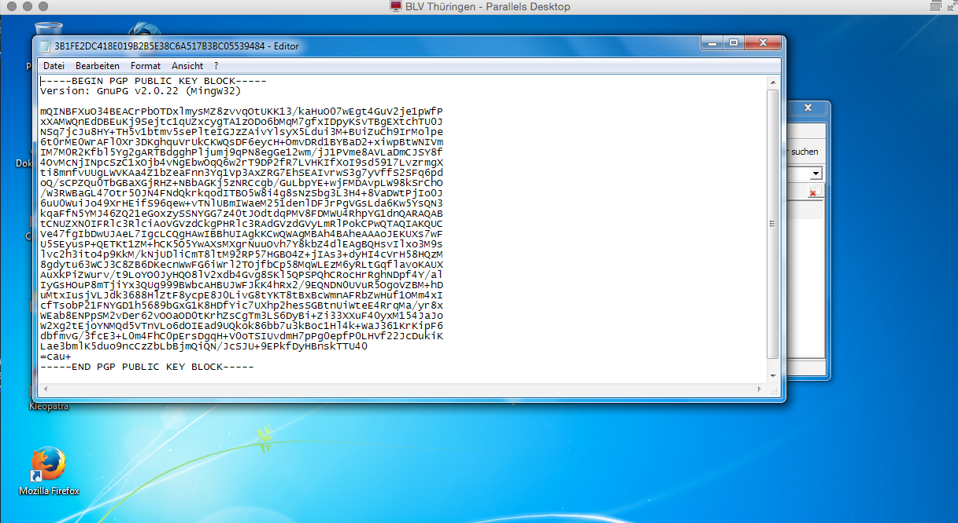
Erstellen Schlüsselpaar - Test

Slide 51
Fahrplan
Was ist Gpg4win?
Installation von Gpg4win
Erstellung eines Test-Schlüsselpaares
Verteilungsmöglichkeiten für den öffentlichen Schlüssel
Erstellen des „richtigen“ Schlüsselpaares
Austausch der öffentlichen Schlüssel per E-Mail/Import/Zertifikatsprüfung
Dateien ver- und entschlüsseln, als E-Mail-Anhang versenden
Mailversand mit Outlook und dem Gpg4win-AddOn

Slide 52
Fahrplan
Was ist Gpg4win?
Installation von Gpg4win
Erstellung eines Test-Schlüsselpaares
Verteilungsmöglichkeiten für den öffentlichen Schlüssel
Erstellen des „richtigen“ Schlüsselpaares
Austausch der öffentlichen Schlüssel per E-Mail/Import/Zertifikatsprüfung
Dateien ver- und entschlüsseln, als E-Mail-Anhang versenden
Mailversand mit Outlook und dem Gpg4win-AddOn

Slide 53
Erstellen des „echten“ Schlüsselpaares
Austausch der öffentlichen Schlüssel per
E-Mail
als E-Mail-Anhang an andere Kursteilnehmer versenden (Adressen laut Namensschild)

Slide 54
Import der erhaltenen öffentlichen Schlüssel
generell: je mehr öffentliche Schlüssel in der Zertifikatsverwaltung, um so besser (um so mehr kann unkompliziert verschlüsselt kommuniziert werden)
Dateianhang speichern
Bearbeiten eines erhaltenen Textblocks: siehe Dokumentation Seite 72
Kleopatra starten
Datei - Zertifikate importieren
Dateiauswahl
Info-Fenster mit OK schließen
Meine Zertifikate/Importierte Zertifikate Auflistung

Slide 55
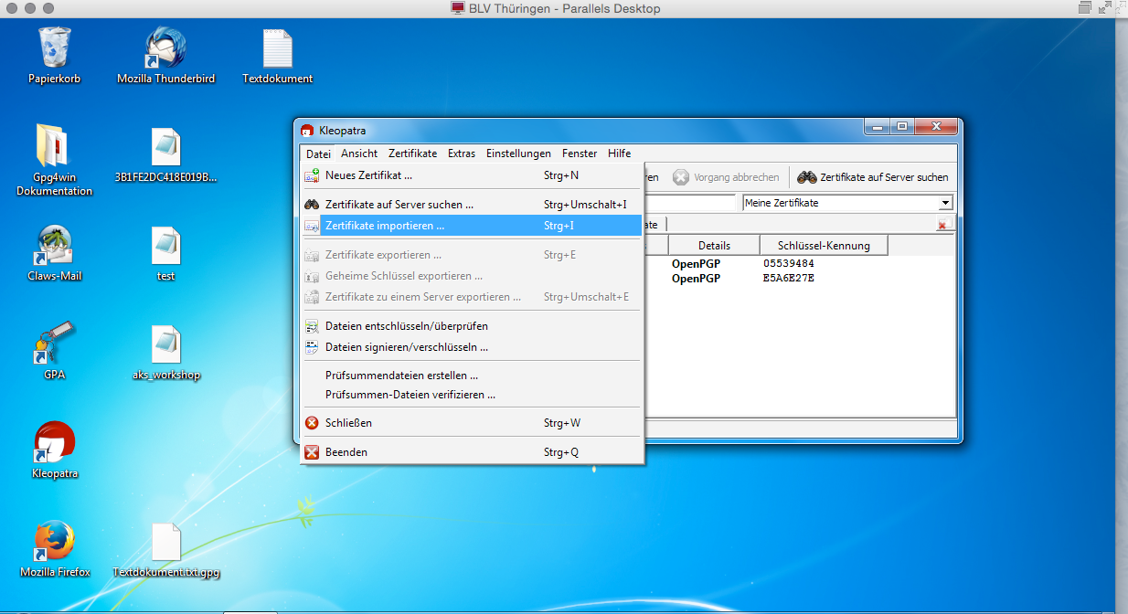
Import der erhaltenen öffentlichen Schlüssel

Slide 56
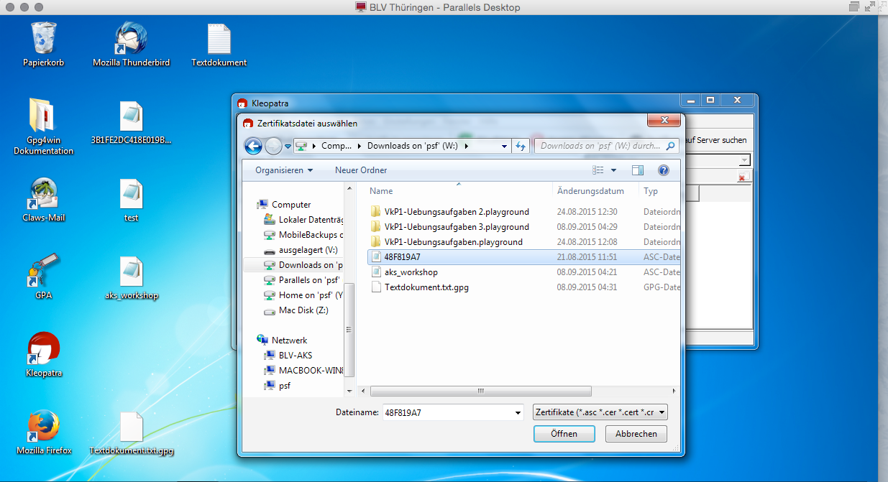
Import der erhaltenen öffentlichen Schlüssel

Slide 57
Zertifikatsprüfung
Absenderangabe einer E-Mail besagt gar nichts
kleiner Kreis von Korrespondenzpartnern: Abgleich des Fingerabdrucks
Doppelklick auf Zertifikat: 40stelliger Fingerabdruck wird angezeigt
Korrespondenzpartner anrufen oder anderen Kommunikationsweg wählen und Zertifikat vorlesen/bestätigen lassen
Übereinstimmung: eindeutig das richtige Zertifikat
Beglaubigen: Mitteilung an andere Nutzer, dass Sie dieses Zertifikat für echt halten - eine Art "Patenschaft"; erhöhtes Vertrauen in Echtheit
Zertifikat in Kleopatra auswählen
Menü Zertifikat - Zertifikat beglaubigen
Beglaubigungen lassen sich über Details anzeigen/nachladen
nach und nach entsteht so ein "Netz des Vertrauens", so dass nicht mehr jeder jedes einzelne Zertifikat nachprüfen braucht

Slide 58
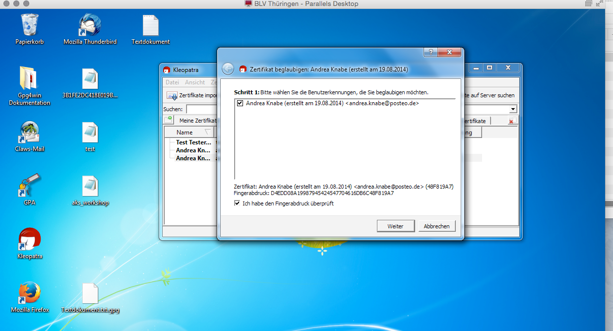
Import der erhaltenen öffentlichen Schlüssel

Slide 59
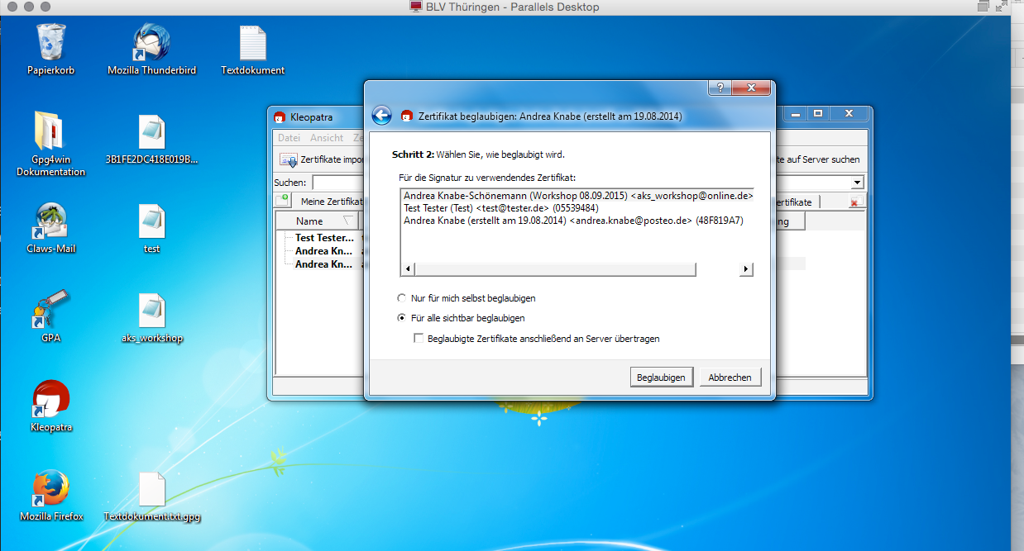
Import der erhaltenen öffentlichen Schlüssel

Slide 60
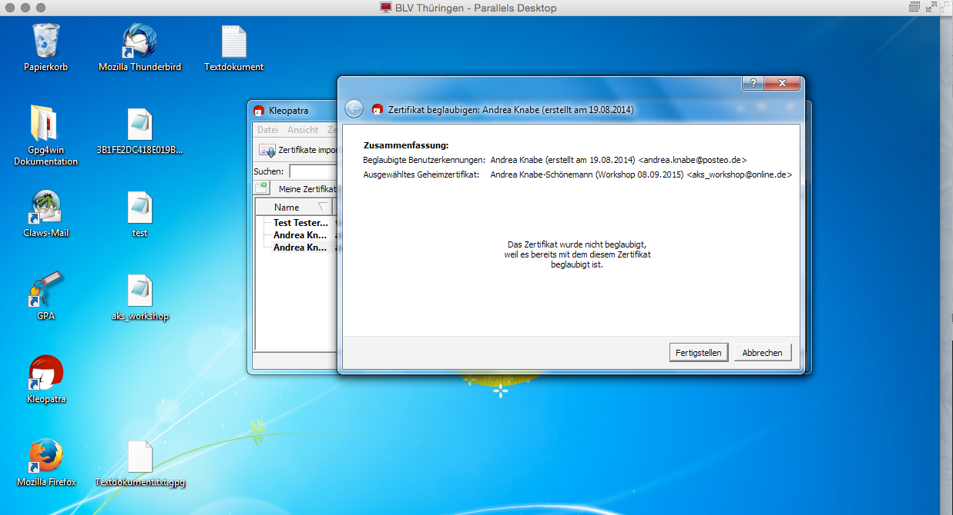
Import der erhaltenen öffentlichen Schlüssel

Slide 61
Fahrplan
Was ist Gpg4win?
Installation von Gpg4win
Erstellung eines Test-Schlüsselpaares
Verteilungsmöglichkeiten für den öffentlichen Schlüssel
Erstellen des „richtigen“ Schlüsselpaares
Austausch der öffentlichen Schlüssel per E-Mail/Import/Zertifikatsprüfung
Dateien ver- und entschlüsseln, als E-Mail-Anhang versenden
Mailversand mit Outlook und dem Gpg4win-AddOn

Slide 62
Erstellen/Versenden Dateianhang
kurzen Text schreiben, am besten im Texteditor und als .txt abspeichern, da von allen leicht zu öffnen
in einem leicht zu findenden Pfad speichern, z. B. auf dem Desktop

Slide 63
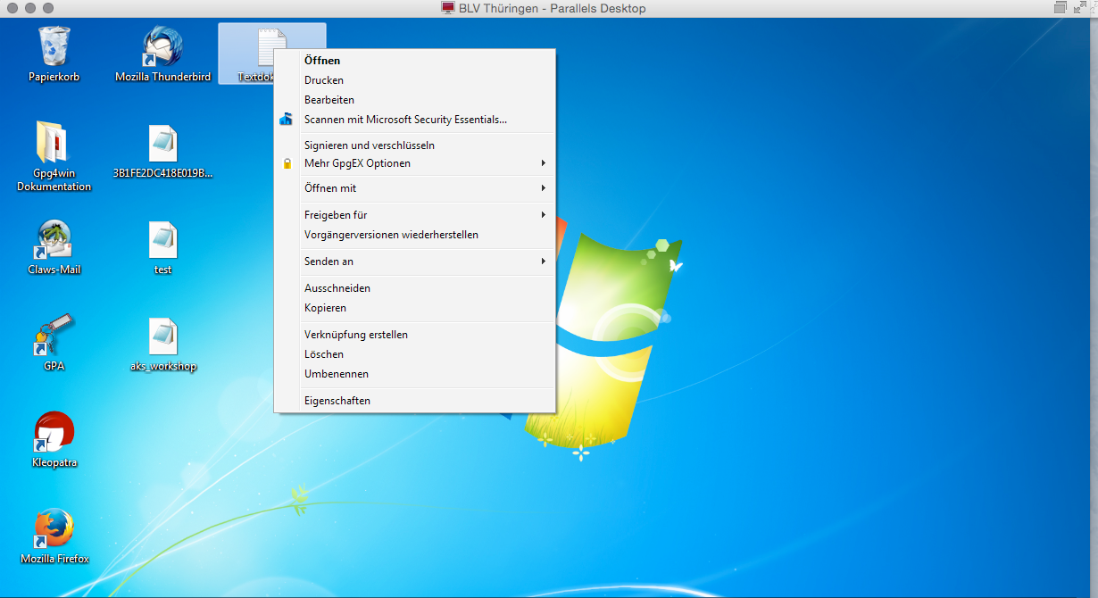
Erstellen/Versenden Dateianhang

Slide 64
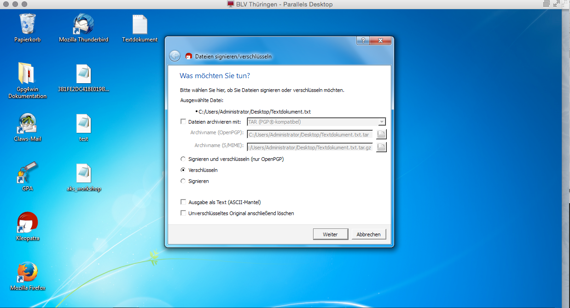
Erstellen/Versenden Dateianhang

Slide 65
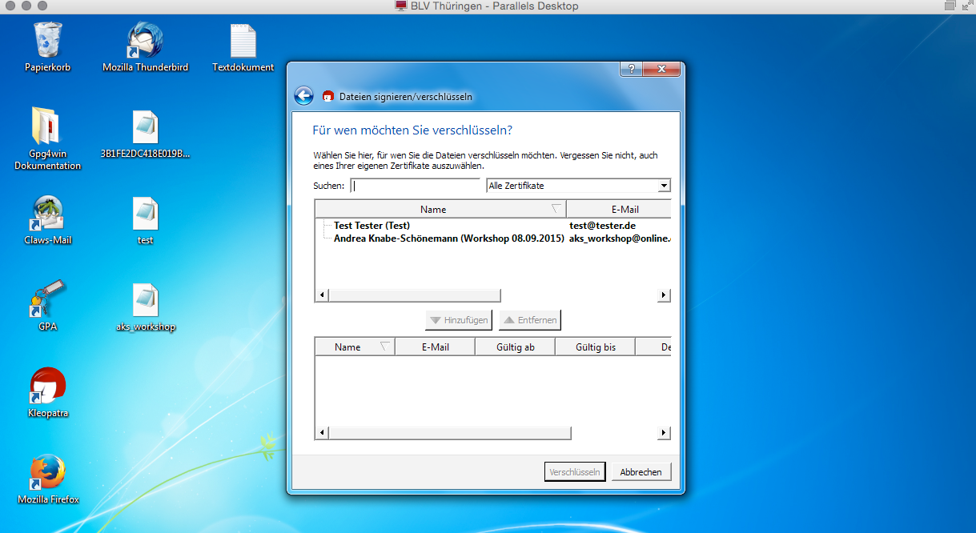
Erstellen/Versenden Dateianhang

Slide 66
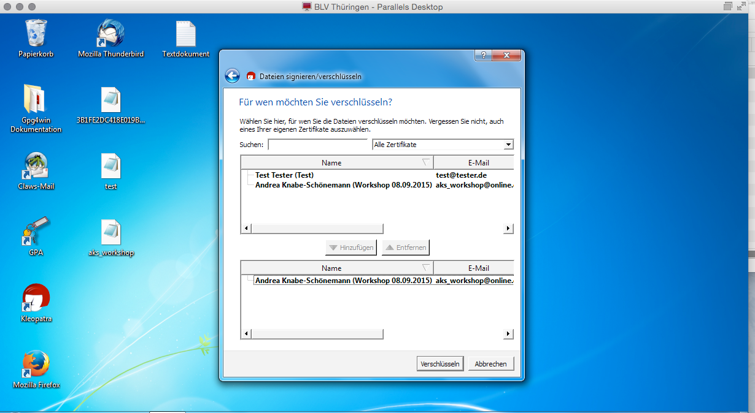
Erstellen/Versenden Dateianhang

Slide 67
Erstellen/Versenden Dateianhang
Mailprogramm öffnen
Empfänger eine Nachricht schreiben
verschlüsselte Datei anhängen

Slide 68
Empfangen/Entschüsseln Dateianhang
Dateianhang an gut auffindbaren Platz speichern
mit rechter Maustaste anklicken
Entschlüsseln und prüfen
Passphrase eingeben
Assistent schließen
entschlüsselte Datei öffnen

Slide 69
Empfangen/Entschüsseln Dateianhang
Auf diese Weise können Dateien und Ordner generell verschlüsselt und aufbewahrt oder weitergegeben werden.
Die Nutzung der gpg4win-Tools lohnt sich also auf jeden Fall, auch wenn nicht per Mailprogramm verschlüsselt gesendet werden soll.

Slide 70
Fahrplan
Was ist Gpg4win?
Installation von Gpg4win
Erstellung eines Test-Schlüsselpaares
Verteilungsmöglichkeiten des öffentlichen Schlüssels
Erstellen des „richtigen“ Schlüsselpaares
Austausch der öffentlichen Schlüssel per E-Mail/Import/Zertifikatsprüfung
Dateien ver- und entschlüsseln, als E-Mail-Anhang versenden
Mailversand mit Outlook und dem Gpg4win-AddOn

Slide 71
E-Mail-Versand per Outlook
Benötigt:
Outlook, Gpg4win-AddOn, Kleopatra und das öffentliche Zertifikat des Korrespondenzpartners
Wichtig:
Outlook verschlüsselt die Anhänge nicht automatisch mit - Dateien immer vorab verschlüsseln und verschlüsselt anhängen

Slide 72
E-Mail-Versand per Outlook
Individuelle Arbeit mit den verschiedenen Outlook-Versionen - versenden von verschlüsselten E-Mails innerhalb der Gruppe der Workshopteilnehmer

Slide 73
Vielen Dank für Ihre Aufmerksamkeit und Mitarbeit.

Slide 74


